Slide 1

Finale Départementale
24 - 25
POUR LA CATÉGORIE M10

Slide 2

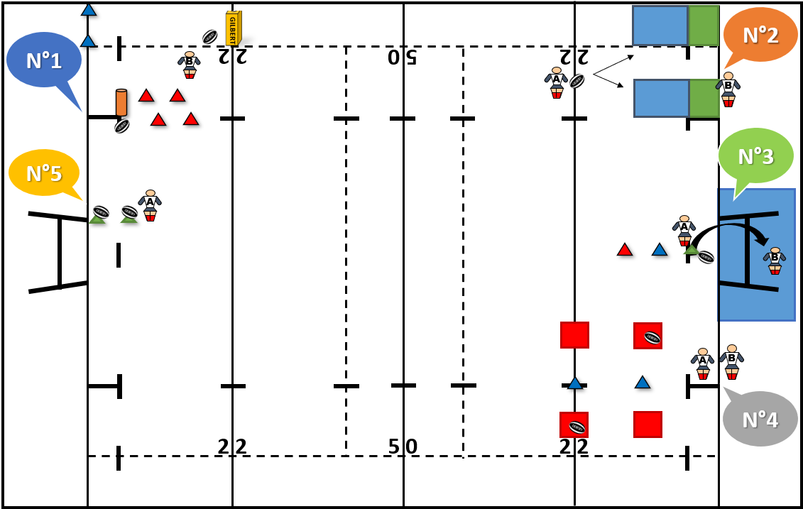
PLAN TERRAIN – CRAMPONS D’OR

Slide 3

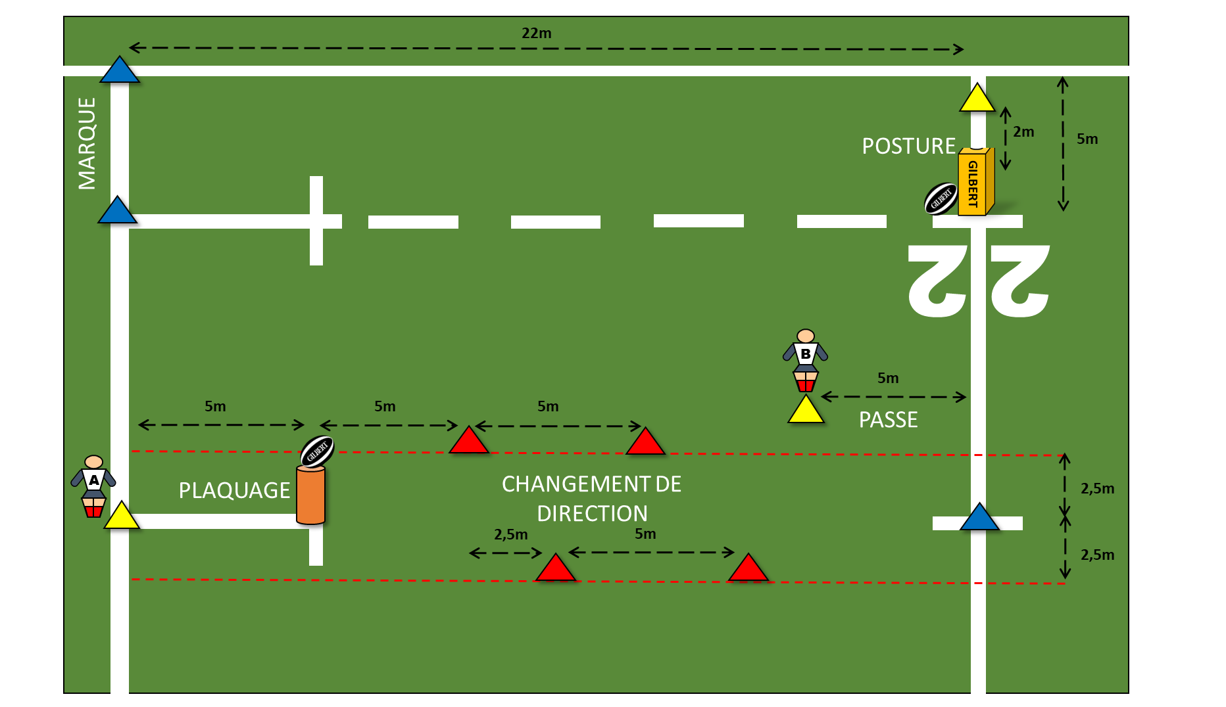
N°1
PARCOURS ATTITUDES RUGBY – CRAMPONS D’OR
Emplacement exercice plan terrain : HAUT / GAUCHE
Parcours attitudes rugby:
- Départ chrono :
Démarrage angle ligne des 15 et ligne d'en but
Plaquage sur boudin, ramassage ballon, course changement de direction en touchant les plots à droite et à gauche (2 fois).
Faire le tour du plot Bleu puis passe à gauche au partenaire B situé au plot jaune.
Pousser le protège poteau en adoptant une posture « poussée » (qui est couché) sur 2 m en aller et en retour (2m+2m)
Enjamber le boudin, ramasser le ballon qui est derrière et aller marquer l'essai.
- Stop Chrono !
2ème passage on inverse les rôles et on additionne les deux temps de passage
Matériel :
10 plots, 1 boudin, 1 protège poteau, 2 ballons
Pénalités de 5" si:
Mauvaise posture sur plaquage boudin (bonne position : dos plat, tête sur le côté, appuis au sol au moment de l'impact, passage des bras autour du boudin et accompagner le boudin au sol...)
Mauvaise posture pour pousser le protège poteau et perte d’équilibre (bonne posture : dos plat, épaules au dessus du bassin, tête relevée, jambes fléchis..)
Passe du mauvais coté, passe en avant, ou maladresse
Non changement de mains pour toucher les plots (Main gauche = Plots gauche)
Consignes:
- Après la passe, le joueur B relève le boudin « Plaquage », remet le ballon sur le boudin et se replace derrière la ligne.
- A la fin de son parcours, le joueur A remet le ballon derrière le boudin « Posture » au sol et se place pour recevoir la passe.
Terrain :
22 x 15 m

Slide 4
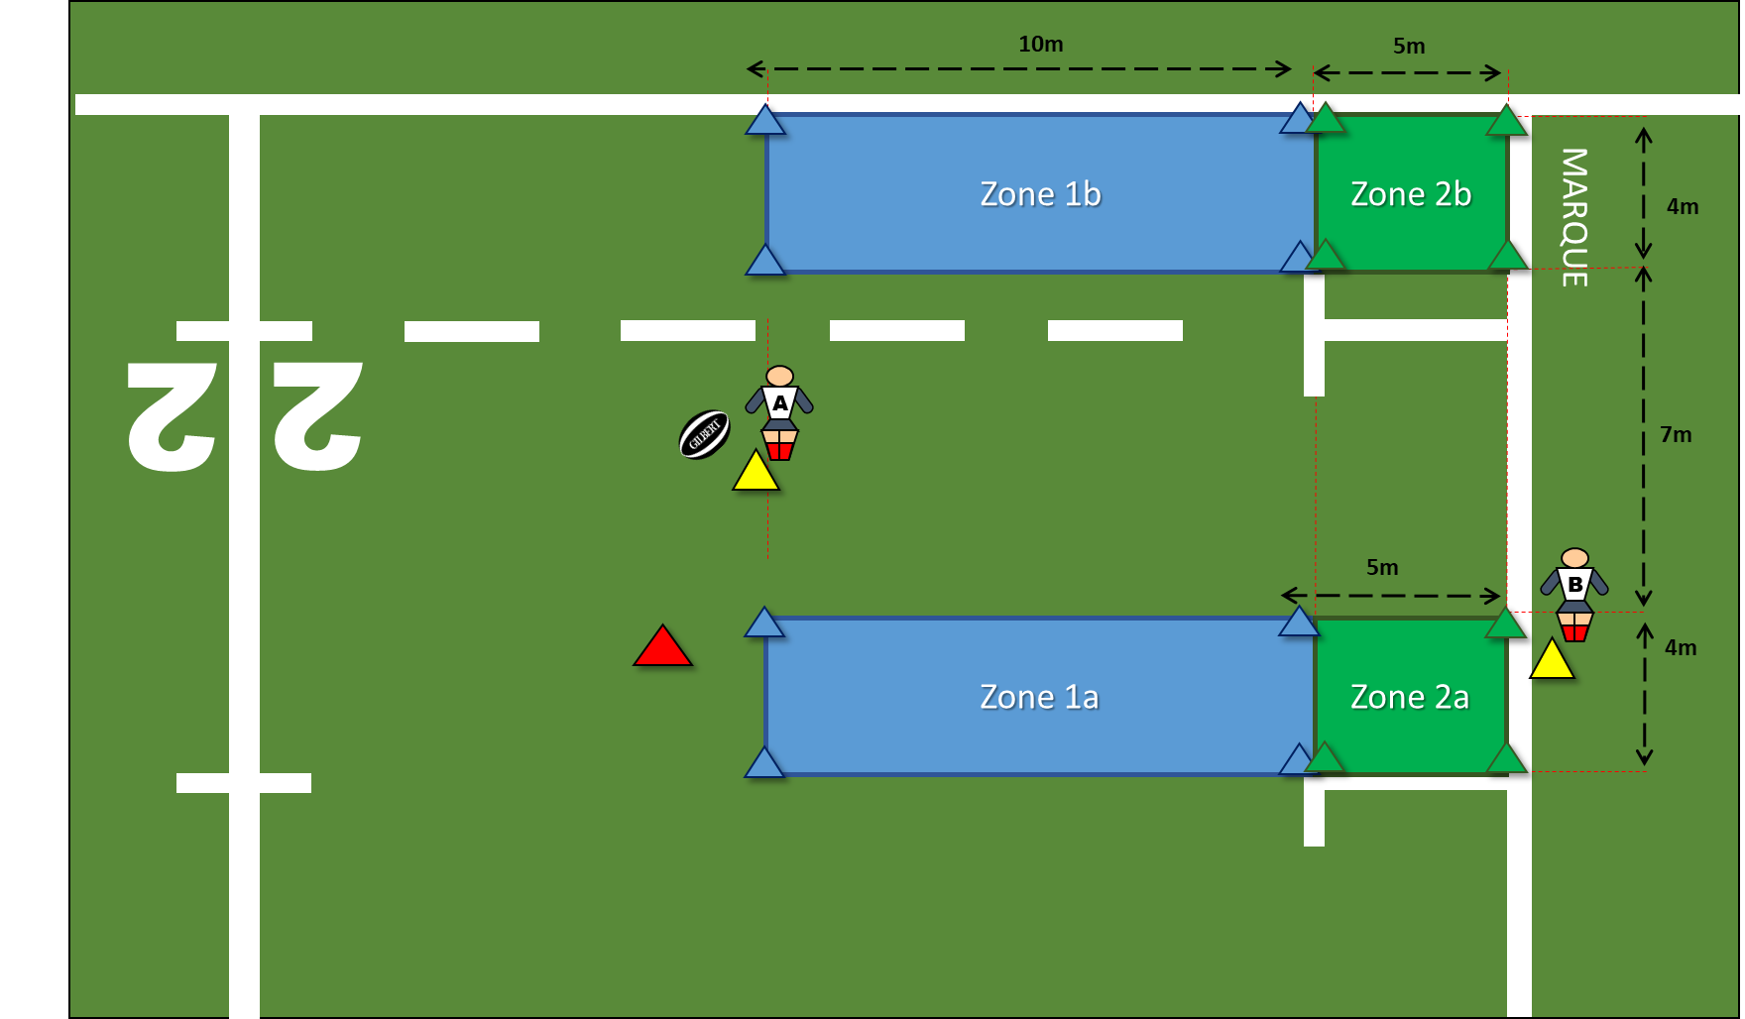

N°2
JEU AU PIED RASANT– CRAMPONS D’OR
Emplacement exercice plan terrain : HAUT / DROITE
Jeu au pied rasant et ramassage de balle :
- Le joueur A tape un coup de pied rasant vers joueur B qui ramasse le ballon en course dans la zone 2a, traverse la zone 1a fait une passe au joueur A en fin de zone avant le plot Rouge.
- Le joueur A réceptionne le ballon et le joueur B fait le tour et rentre en zone 1b au moment où le joueur A tape.
- Le ballon doit être réceptionné en zone 2b par le joueur B ; puis ce dernier marque l'essai derrière la ligne.
- B va se positionner à la place de A qui lui, prend la place de B. Même parcours pour le second passage
Réaliser le parcours sans temps d’arrêt. Notation sur 40pts par passage
Terrain :
Largeur : 4+7+4 = 15 m - Longueur: 10 + 5 m
Matériel :
18 plots + 1 ballon
Pénalités de 5 Pts
Maladresse réception,
Passe en avant
Départ du joueur devant le botteur
Maladresse lors du toucher à terre (Essai)
Ballon hors
zone -15pts

Slide 5
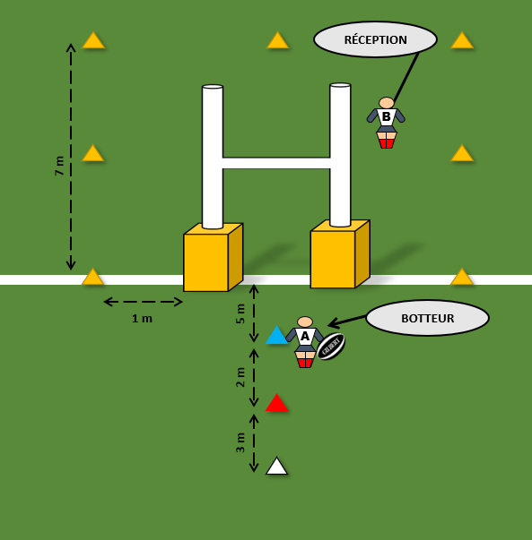
N°3
JEU AU PIED DE PRÉCISION – CRAMPONS D’OR
Emplacement exercice plan terrain : MILIEU / DROIT
Jeu au pied et réception de balle :
Chaque joueur doit taper 1 coup de pied « Haut » au niveau de chaque plots (BLEU ; VERT ; ROUGE).
Le joueur A commence à 5m puis 7m et fini par 10m en face des poteaux.
Le joueur B doit réceptionner le ballon de volée derrière les poteaux dans la zone définie.
M10 = Pied préférentiel sur les trois plots
Matériel :
10 plots, 2 ballons
1 zones de réception
Points : Le Ballon doit être tiré au pied, il doit passer entre les poteaux et au-dessus de la barre transversale. Il doit être réceptionné par le joueur B dans la zone.
Zone 1 : 1 point + 1 point
Zone 2 : 2 points + 2 points
Zones 3 : 3 points + 3 points

Slide 6
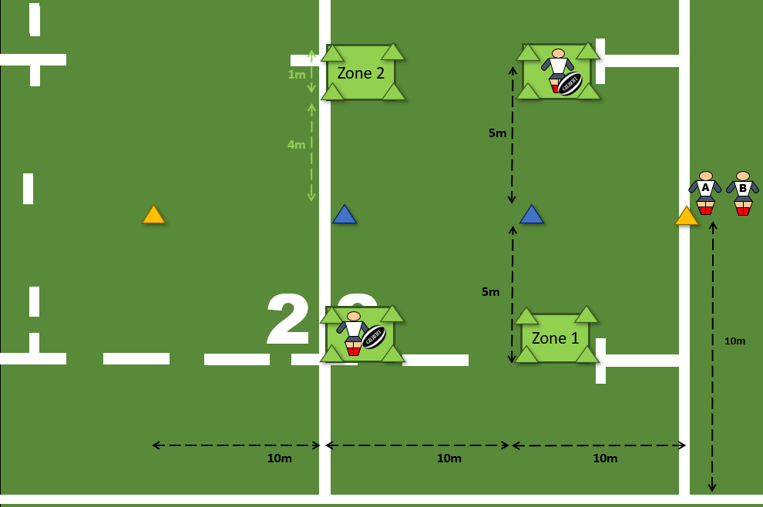
N°4
PASSES – CRAMPONS D’OR
Emplacement exercice plan terrain : BAS / DROIT
Le joueur A et le joueur B se positionnent derrière le 1er
PLOT JAUNE.
Au signal le joueur A démarre sa course vers le PLOT BLEU et réceptionne le ballon en mouvement passé par le joueur C. A la suite il fait la passe au joueur B en mouvement qui réceptionne la passe dans la zone 1. Le joueur B marque en posant le ballon juste derrière la zone.
Enchainer deux fois, les mêmes actions.
Les deux joueurs font le tour du 2ème PLOT JAUNE.
Les joueurs enchaînent le retour en exerçant les mêmes gestes.
La réception est effectuée par le même joueur
L’éducateur pour le retour se repositionne en zone 1
L’éducateur pour le retour se repositionne en zone 2
Arrêt du chronomètre après que les deux joueurs ont dépassé le dernier plot jaune.
Passage 2 : Inversion des rôles
Joueur A = RECEPTIONNEUR
Joueur B = PASSEUR
Parcours chronométré (addition des 2 passages )
Terrain :
Longueur : 30 m - largeur : 10 m
Matériel :
20 plots + 2 ballons
Pénalités de 5’’ si en avant, passe hors zone

Slide 7
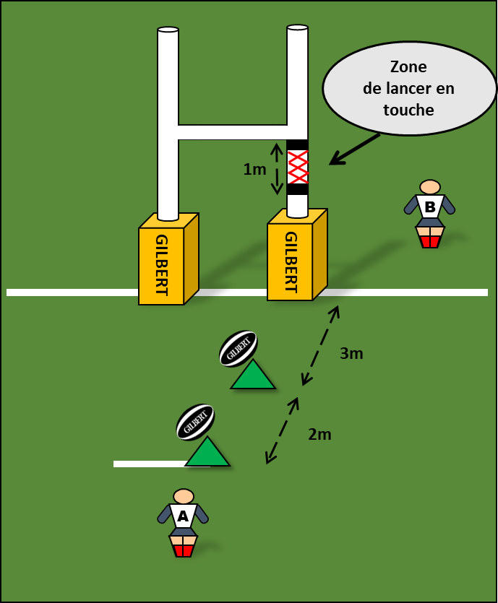
N°5
LANCER EN TOUCHE– CRAMPONS D’OR
Emplacement exercice plan terrain : MILIEU / GAUCHE
Lancers en touche :
Chaque joueur a 2 lancers au choix, en 1 mn maxi, à 3 ou à 5 m
Lancer les mains au dessus de la tête
Toucher la zone du poteau délimité d’1m par le scotch noir (Zone quadrillée rouge sur le schéma) avec le ballon
Matériel :
2 ballons, 2 plots, Scotch Noir
Points : 4 points à 3 m
6 points à 5 m

Slide 8
BAREMES – CRAMPONS D’OR
N°1 : ATTITUDES RUGBY
54"-54"99 | 40
55"-55"99 | 39
56"-56"99 | 38
57"-57"99 | 37
58"-58"99 | 36
59"-59"99 | 35
1'00-1’00"99 | 34
1'01-1'01"99 | 33
1'02-1'02"99 | 32
1'03-1'03"99 | 31
1'04-1'04"99 | 30
1'05-1'05"99 | 29
1'06-1'06"99 | 28
1'07-1'07"99 | 27
1'08-1'08"99 | 26
1'09-1'09"99 | 25
1'10-1'10"99 | 24
1'11-1'11"99 | 23
1'12-1'12"99 | 22
1'13-1'13"99 | 21
1'14-1'14"99 | 20
1'15-1'15"99 | 19
N°2 : JEU AU PIED RASANT
PENALITES | POINTS
0 | 80
1 | 75
2 | 70
3 | 65
4 | 60
5 | 55
6 | 50
7 | 45
N°4 : PASSES
39"50 - 39"99 | 40
40" - 40"49 | 39
40"50 - 40"99 | 38
41" - 41"49 | 37
41"50 - 41"99 | 36
42" - 42"49 | 35
42"50 - 42"99 | 34
43" - 43"49 | 33
43"50 - 43"99 | 32
44" - 44"49 | 31
44"50 - 44"99 | 30
45" - 45"49 | 29
45"50 - 45"99 | 28
46" - 46"49 | 27
46"50 - 46"99 | 26
47" - 47"49 | 25
47"50 - 47"99 | 24
48" - 48"49 | 23
48"50 - 48"99 | 22
49" - 49"49 | 21
49"50 - 49"99 | 20
1'16-1'16"99 | 18
1'17-1'17"99 | 17
1'18-1'18"99 | 16
1'19-1'19"99 | 15
1'20-1'20"99 | 14
1'21-1'21"99 | 13
1'22-1'22"99 | 12
1'23-1'23"99 | 11
1'24-1'24"99 | 10
1’25-1’25"99 | 9
1’26-1’26"99 | 8
1’27-1’27"99 | 7
1’28-1’28"99 | 6
1’29-1’29"99 | 5
1’30-1’30"99 | 4
1’31-1’31"99 | 3
1’32-1’32"99 | 2
1’33-1’33"99 | 1
1’34 et plus | 0
8 | 40
9 | 35
10 | 30
11 | 25
12 | 20
13 | 15
14 | 10
15 | 5
16 | 0
50" - 50"49 | 19
50"50 - 50"99 | 18
51" - 51"49 | 17
51"50 - 51"99 | 16
52" - 52"49 | 15
52"50 - 52"99 | 14
53" - 53"49 | 13
53"50 - 53"99 | 12
54" - 54"49 | 11
54"50 - 54"99 | 10
55" - 55"49 | 9
55"50 - 55"99 | 8
56" - 56"49 | 7
56"50 - 56"99 | 6
57" - 57"49 | 5
57"50 - 57"99 | 4
58" - 58"49 | 3
58"50 - 58"99 | 2
59" - 59"99 | 1
60" et plus | 0
PENALITES - JEU AU PIED RASANT
BALLON HORS ZONE | MOINS 15 PTS
DEPART DEVANT JEU AU PIED | MOINS 5 PTS
PASSE EN AVANT | MOINS 5 PTS
MALADRESSE RECEPTION | MOINS 5 PTS
MALADRESSE ESSAI | MOINS 5 PTS
N° 3 : JEU AU PIED DE PRECISION
 | BALLON DANS ZONE | RECEPTION EN ZONE
ZONE 1 | 1 | 1
ZONE 2 | 2 | 2
ZONE 3 | 3 | 3
 | BALLON HORS ZONE | RECEPTION HORS ZONE
ZONE 1 | 0 | 0
ZONE 2
ZONE 3
CHAQUE JOUEUR PASSE AU TIR ET A LA RECEPTION
N°5 : LANCERS EN TOUCHE
Réussite | 3m | 4pts
 | 5m | 6pts
2 lancers pour chaque joueur au choix
PENALITES - PASSES
PASSE HORS ZONE | PLUS 5"
MALADRESSE (EN AVANT OU MARQUE) | PLUS 5"
PASSE EN AVANT | PLUS 5"

Slide 9
CLUB :
 | NOM | PRENOM
JOUEUR 1
JOUEUR 2
FICHE ÉQUIPE
M10
N°1 : ATTITUDES RUGBY
 | TEMPS | POINTS
Joueur 1
Joueur 2
Total :
N°2 : Jeu AU PIED RASANT
 | PENALITES | POINTS
Joueur 1
Joueur 2
Total :
N° 3 : JEU AU PIED DE PRECISION |  |  | Joueur 1 |  | Joueur 2
 |  |  | Pied | Reception | Pied | Reception
ZONE 1 | 1 | 1
ZONE 2 | 2 | 2
ZONE 3 | 3 | 3
 |  | Total indiv:
 |  | Total équipe:
N° 5 : LANCERS EN TOUCHE |  |  | Joueur 1 | Joueur 2
Réussite | 3m | 4pts
 | 5m | 6pts
2 lancers pour chaque joueur au choix |  | Total indiv:
 |  | Total équipe:
N°4 : Passes
 | TEMPS | POINTS
Joueur 1
Joueur 2
Total :

